Slide 1

Les répétitives
La boucle for
La boucle while
Notes:
2 types de répétitive en Java

Slide 2
For ? While ? Do while ?
Chacun doit trouver son style de programmation !

Slide 3
Sortie prématurée
Chacun doit trouver son style de programmation !
CONTRAINTE :
Pas de sortie prématurée pour les exercices de la semaine while !
Notes:
Il n’est pas interdit de faire des sorties prématurées.

Slide 4
For ? While ? Do while ?
Si on connait le nombre de fois qu'il faut répéter l'action et que le pas est lui aussi connu à l'avance, on emploiera une boucle for.
Si l'on ne connait pas le nombre de tour de boucle ou si le pas d'incrémentation n'est pas constant, on devrait utiliser une boucle while ou do while.

Slide 5
For ? While ? Do while ?
Si on connait le nombre de fois qu'il faut répéter l'action et que le pas est lui aussi connu à l'avance, on emploiera une boucle for.
Si l'on ne connait pas le nombre de tour de boucle ou si le pas d'incrémentation n'est pas constant, on devrait utiliser une boucle while ou do while.
doit
Notes:
La boucle for et plus facile à écrire. Si l’énoncé fait apparaître de façon évidente un compteur → boucle for, même une sortie prématurée est possible.

Slide 6
Sortie prématurée
Le break « fait » sortir de la boucle
Le return « fait » sortir de la méthode
Notes:
Lancer une exception provoque aussi une sortie prématurée.

Slide 7
Exemple : RecitationTableMultiplication
La classe RecitationTableMultiplication permet à un élève de s’exercer aux tables de multiplication.
Le programme choisit au hasard un entier compris entre 1 et 10. Cet entier correspond à la table de multiplication que l’élève va devoir faire. Le programme doit présenter à l’écran les multiplications à réaliser. Si l’élève se trompe, le programme donne la bonne réponse et s’arrête. Par contre, si l’élève n’a fait aucune erreur, le programme le félicite !
Notes:
Exercice B3 – fiche while – (B while avec conditions composées)

Slide 8
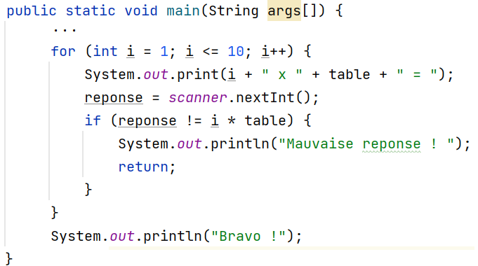
Exemple : RecitationTableMultiplication
Notes:
Return → radical : on sort de la méthode. Ici du main() → fin du programme

Slide 9
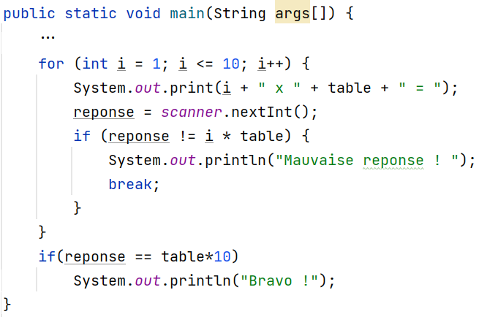
Exemple : RecitationTableMultiplication
Notes:
Break → moins radical. Le programme continue juste après la boucle.
Demande souvent un test pas évident.

Slide 10
Exemple : Multiplication3Essais
La classe Multiplication3Essais propose à l’écran une multiplication de 2 nombres entiers tirés au hasard entre 0 et 10. L’utilisateur est invité à donner la réponse. L’utilisateur a droit à maximum 3 essais pour trouver la bonne réponse.
Si l’utilisateur n’a pas donné la bonne réponse au bout de 3 essais, le programme l’affiche.
Notes:
Exercice B1 – fiche while – (B while avec conditions composées)

Slide 11
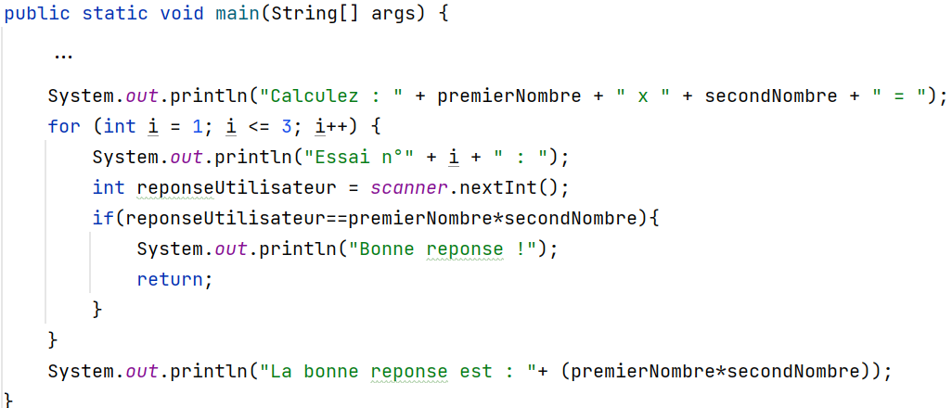
Exemple : Multiplication3Essais
Notes:
Main() → méthode void. Le return permet d’arrêter l’exécution du programme. Si le programme demande plus → break; Attention, il faudra un test pour éviter le SOP en cas de bonne réponse.

Slide 12
Exemple : Multiplications3Essais
La classe Multiplications3Essais propose à l’écran des multiplications de 2 nombres entiers tirés au hasard entre 0 et 10. Pour chaque multiplication, l’utilisateur est invité à donner la réponse avec un maximum de 3 essais.
Après chaque multiplication, l’utilisateur pourra demander une autre multiplication. Ceci se fait via le message « Encore une multiplication (o/n) ».
A suite de ces multiplications, le programme affiche le % de multiplications réussies.
Notes:
Répétitive dans une répétitive ! L’introduction d’une méthode permet de cacher des boucles imbriquées. Une boucle par méthode.

Slide 13
Exemple : Multiplications3Essais
faireUneMultiplication
Notes:
Le main() est chargé de calculer le % de bonnes réponses. La méthode faireUneMultiplication() doit communiquer quelque chose au main() : l’utilisateur a-t-il donné la bonne réponse ?

Slide 14
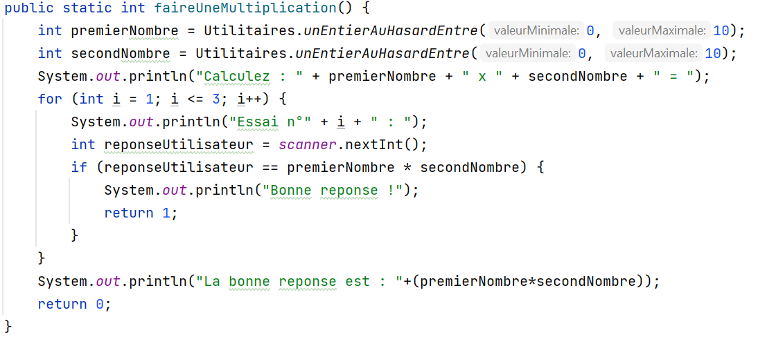
Exemple : Multiplications3Essais
Notes:
return 1 – return 0. return true – return false . Il faut sommer le nombre de bonnes réponses → direct si on manipule des entiers.

